Slide 1
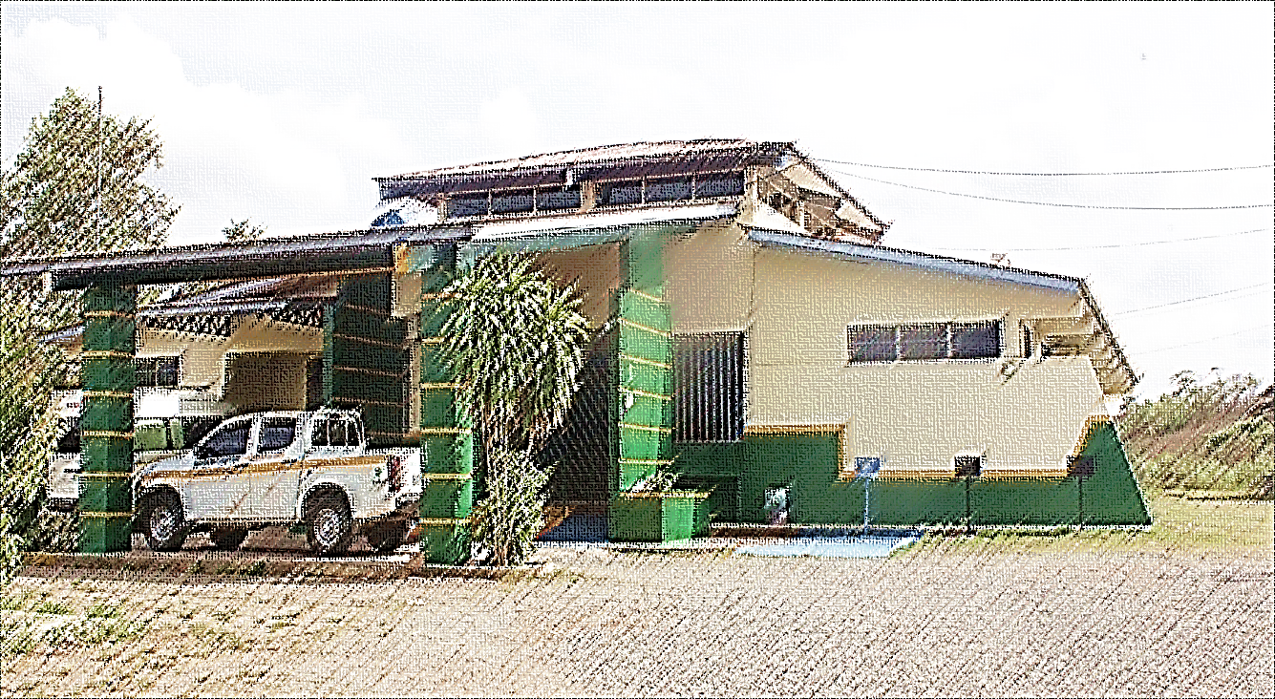
MINISTERIO DE SALUD
REGIÒN DE SALUD DE PANAMÀ OESTE
CENTRO DE SALUD NUEVO CHORRILLO
PROGRAMA DE ACOMPAÑAMIENTO HUMANO Y ESPIRITUAL DEL ENFERMO
Avances y Evidencias de la implementación
2018
Lic. Nayarit Norato Sánchez
Enfermera

Slide 2
Colaboradores del centro de salud nuevo chorrillo

Slide 3
PROBLEMAS IDENTIFICADOS, medidas implementadas y nudos críticos

Slide 4
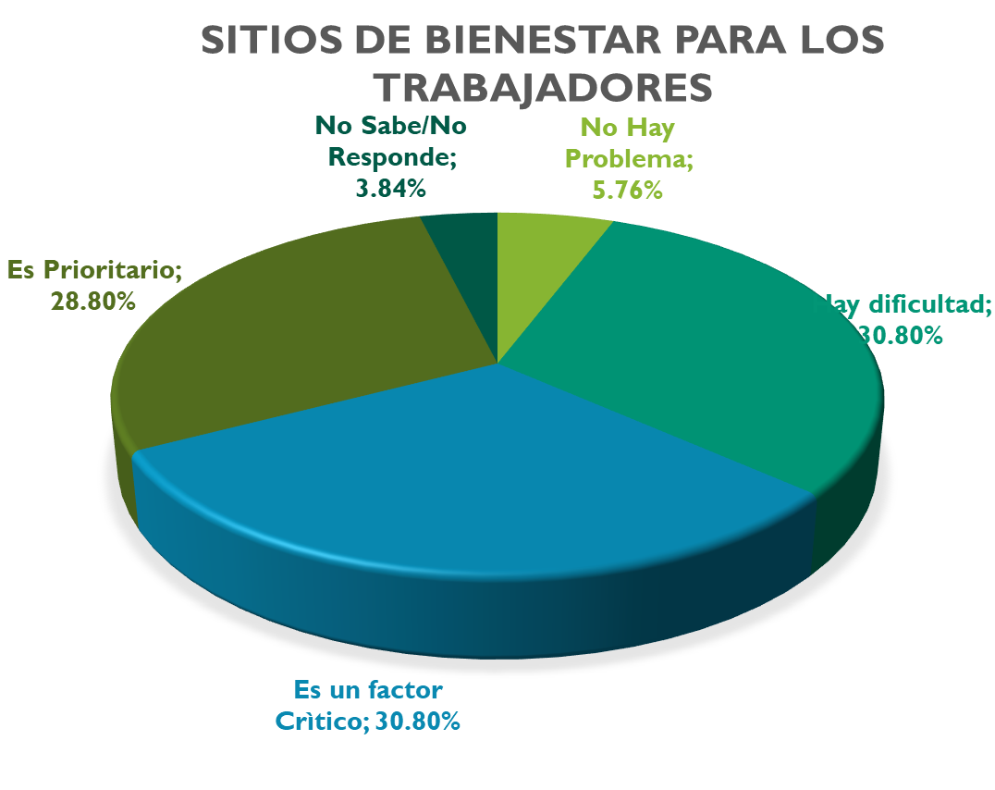
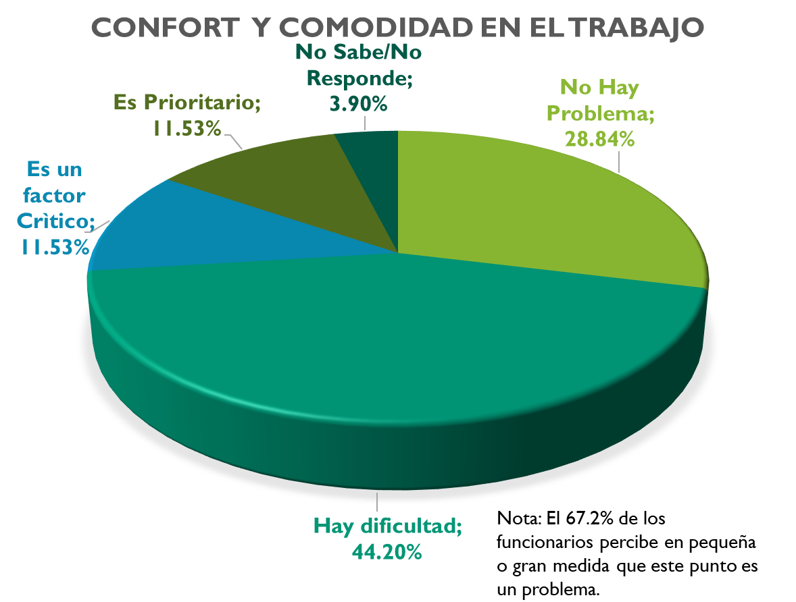
Resultados de Encuesta a usuario interno del Centro de salud nuevo chorrillo
 |  | No Hay Problema 0 | Hay dificultad 1 | Es un factor Crítico 2 | Es prioritario 3 | No responde 4
AMBIENTE FÌSICO
2 | Limpieza y orden en salas de espera | 41 | 10 | 1 | - | -
5 | Confort y comodidad en el lugar de trabajo | 15 | 23 | 6 | 6 | 2
8 | Sitios de bienestar para los trabajadores | 3 | 16 | 16 | 15 | 2
Universo: 61 Funcionarios
Muestra: 52
78.9%

Slide 5
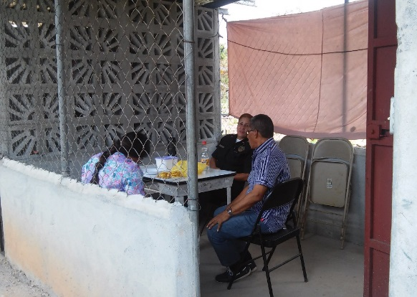
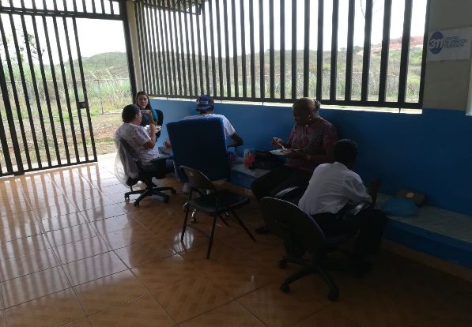
PROBLEMA IDENTIFICADO | META ESPERADA | ACTIVIDAD A REALIZAR | MEDIO VERIFICACIÓN
DESCONTENTO POR EL ÁREA ASIGNADA AL COMEDOR PARA FUNCIONARIOS DEL CENTRO DE SALUD. | CONTAR CON UN AREA DE COMEDOR CÓMODA PARA LOS FUNCIONARIOS. | GESTIÓN PARA LA COMPRA DE PERSIANAS, ABANICO, PINTURA Y DECORACIÓN. NOTA: YA SE ADJUDICÓ A LA EMPRESA ELECTRO PRESION PACIFIC S.A. LA CONSTRUCCIÓN DE UN ANEXO PARA LA CLÍNICA DE CESACIÓN DE TABACO. EN DONDE SE CONTEMPLÓ EL NUEVO COMEDOR DEL PERSONAL, AÚN EN ESPERA QUE INICIE LA CONSTRUCCIÓN. | APLICACIÓN DE UNA SEGUNDA ENCUESTA DE SATISFACCIÓN AL USUARIO INTERNO, FOTOGRAFÍAS.
Comedor
Comedor Improvisado
Pasillo frente al Laboratorio

Slide 6
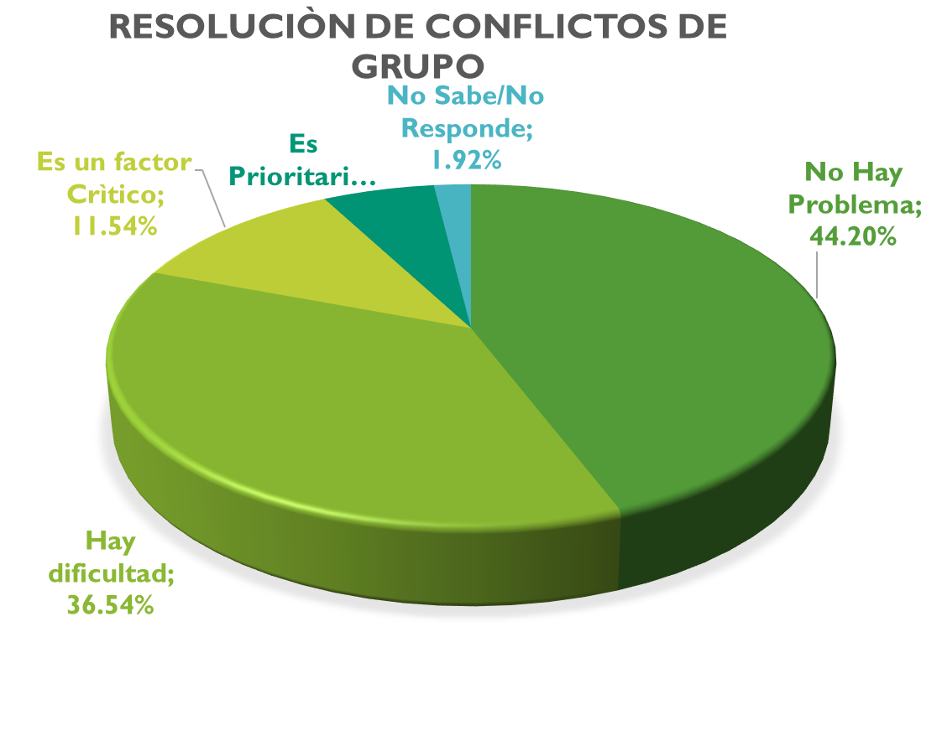
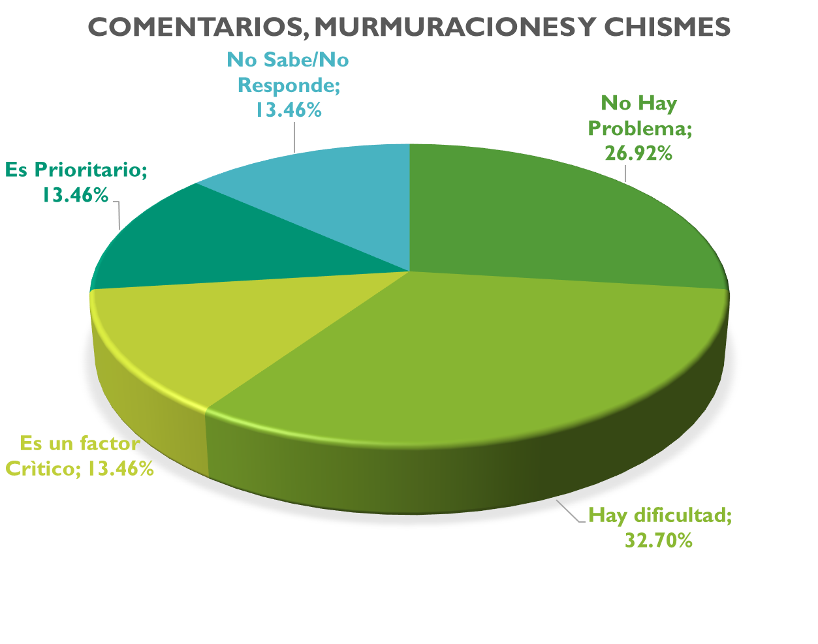
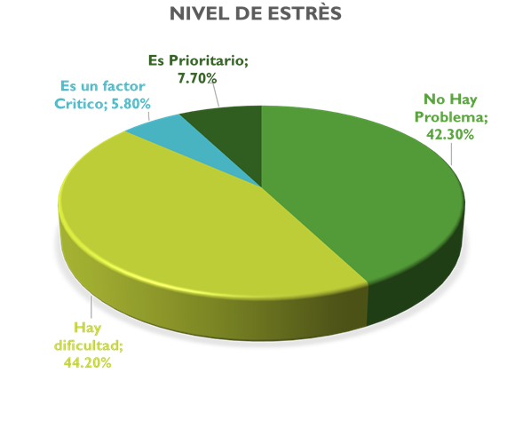
RELACIONES ENTRE COMPAÑEROS DE TRABAJO
12 | Resolución de conflictos de grupo | 23 | 19 | 6 | 3 | 1
13 | Comentarios, murmuraciones, chismes | 14 | 17 | 7 | 7 | 7
14 | Cooperación | 30 | 17 | 3 | 2 | -
57.7%
EL TRABAJADOR Y LA INSTITUCIÒN
19 | Sentido de pertenencia y compromiso | 38 | 9 | 1 | 4 | 1
24 | Niveles de estrés | 22 | 23 | 3 | 4 | -
73.1%

Slide 7
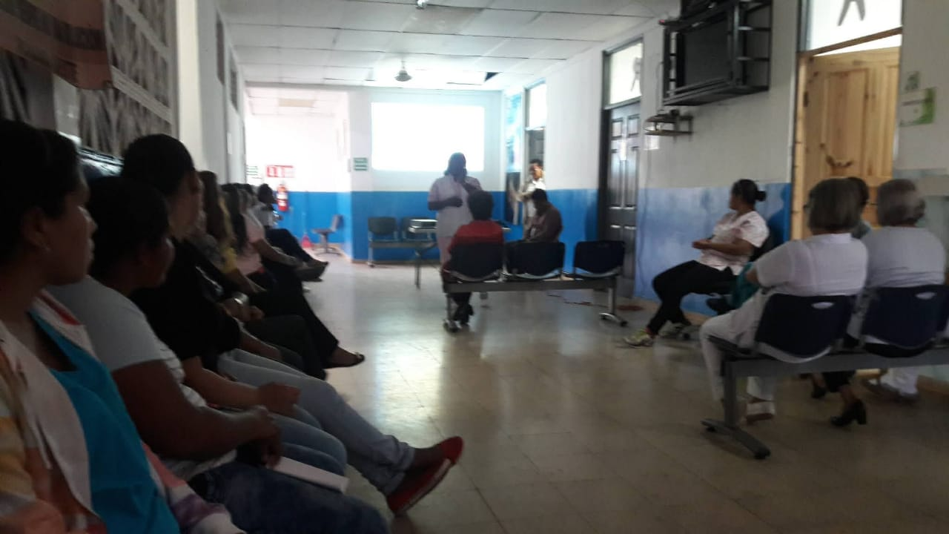
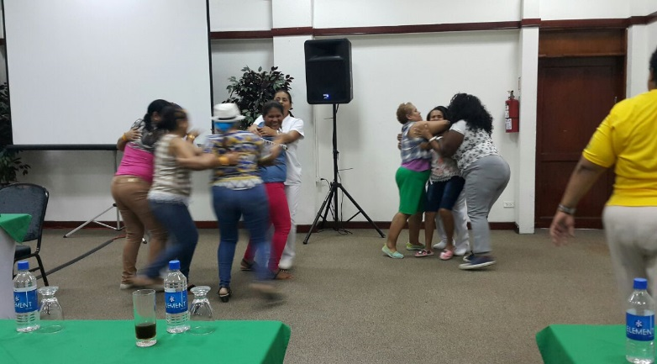
PROBLEMA IDENTIFICADO | META ESPERADA | ACTIVIDAD A REALIZAR | MEDIO VERIFICACIÓN
CONFLICTOS LABORALES CHISMES Y MURMURACIONES NIVELES ALTOS DE STRESS | REDUCCCIÓN DE LOS CONFLICTOS LABORALES Y RESOLUCIÓN OPORTUNA DE LOS MISMOS. REDUCCIÓN DEL STRESS Y SOBRECARGA LABORAL | TALLER DE RESOLUCIÓN DE CONFLICTOS, MANEJO DEL STRESS. POR DEFINIR TALLER “COMO MANEJAR LOS COMENTARIOS, MURMURACIONES Y CHISMES EN EL AMBIENTE LABORAL”. POR DEFINIR TALLER DE CUERDA. TRABAJO EN EQUIPO. SEPTIEMBRE 2017 | APLICACIÓN DE UNA SEGUNDA ENCUESTA DE SATISFACCIÓN AL USUARIO INTERNO. FOTOGRAFÍAS. LISTAS DE ASISTENCIA A TALLERES
Jornada de Sensibilización sobre el Programa de Acompañamiento Humano Mayo 2018
Taller de cuerda en el seminario de trabajo en equipo en el Decamerón Septiembre 2017

Slide 8
Resultados de encuesta a usuarios del centro de salud nuevo chorrillo
Universo 50 Muestra 42 |  | No hay Problema 0 | Hay Dificultad 1 | Es un factor critico 2 | Es Prioritario 3 | No Responde 4
AMBIENTE FÌSICO
1 | Limpieza y orden en los pasillos | 30 | 6 | 3 | 2 | 1
2 | Limpieza y orden en salas de espera | 30 | 12 | 0 | 0 | 0
3 | Señalización | 23 | 12 | 3 | 1 | 3
5 | Sitios de bienestar para los usuarios | 18 | 16 | 0 | 4 | 4
Entre las principales quejas de los usuarios, esta la necesidad de un cambiador para los niños.

Slide 9
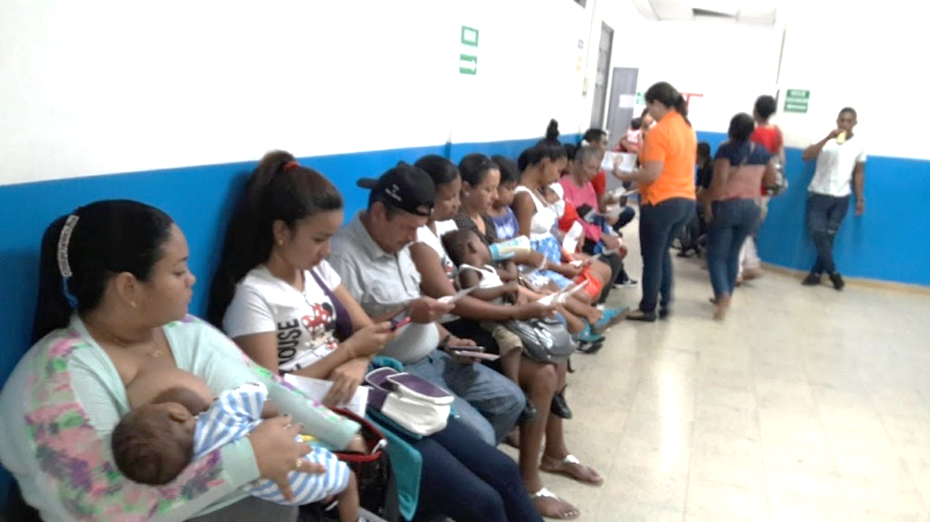
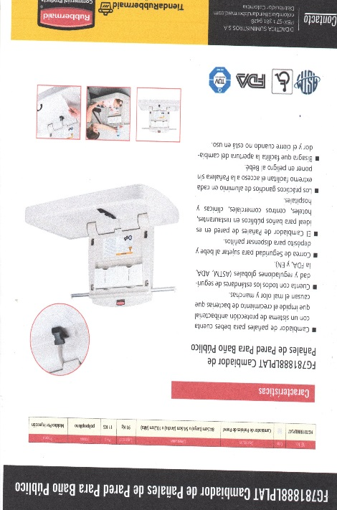
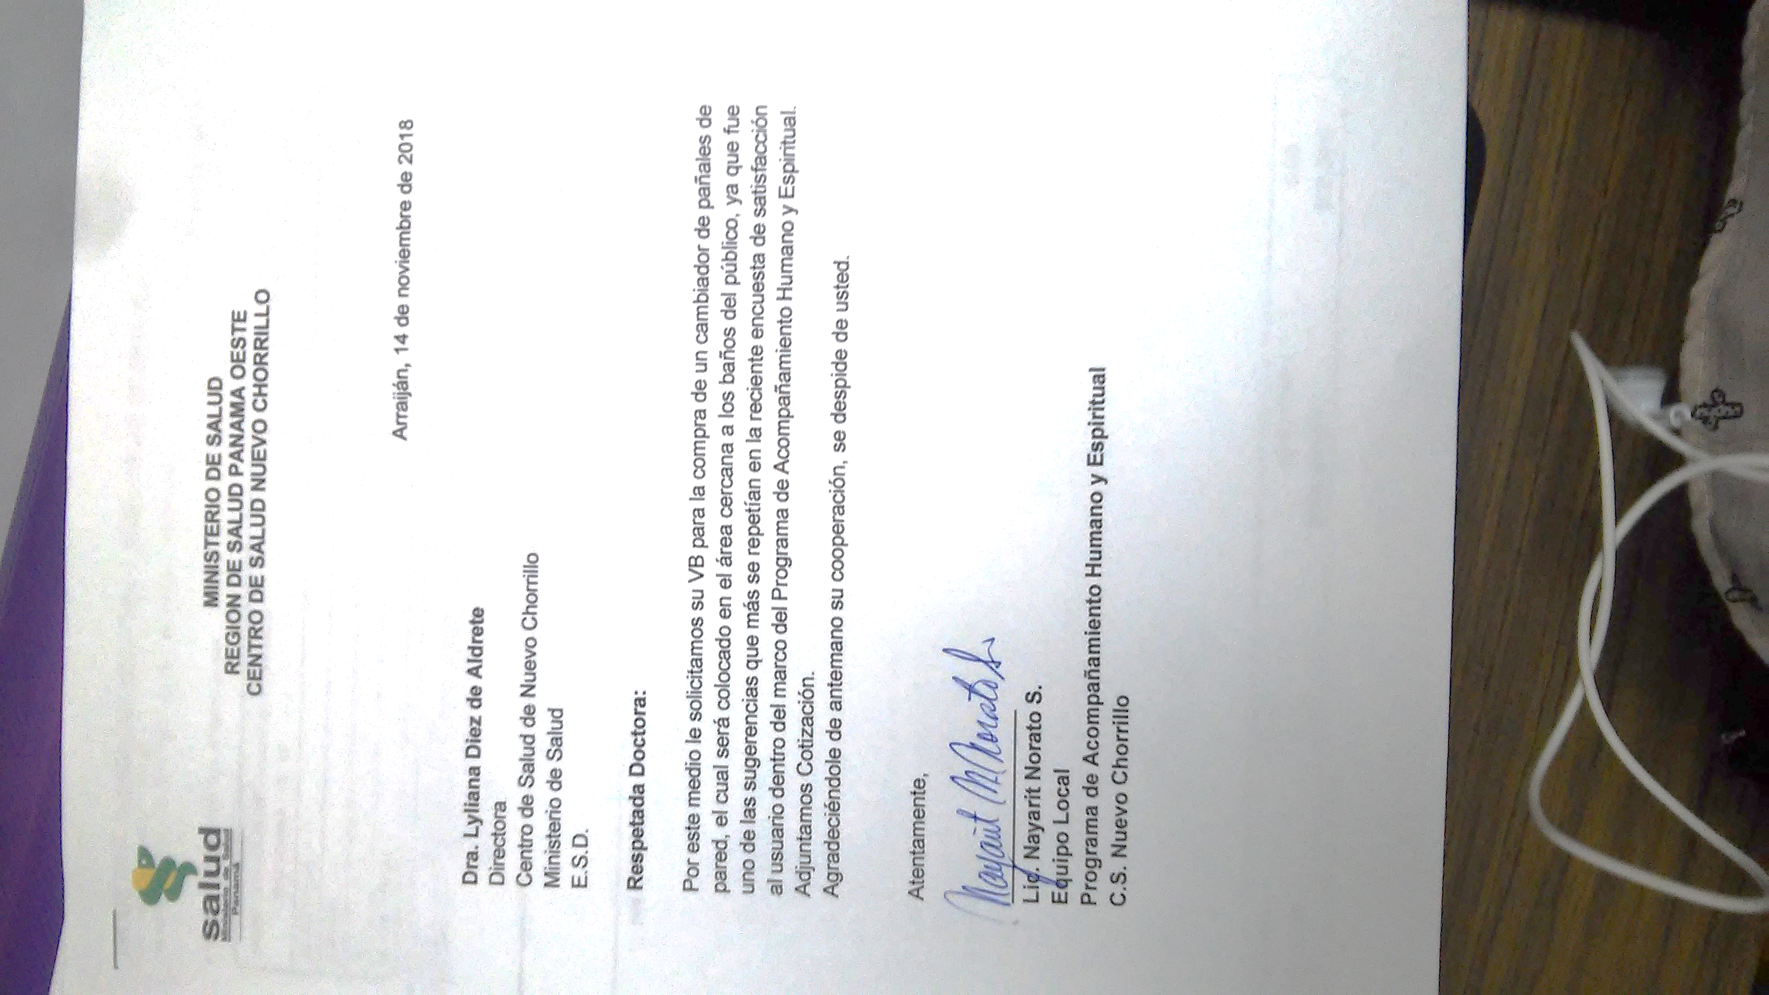
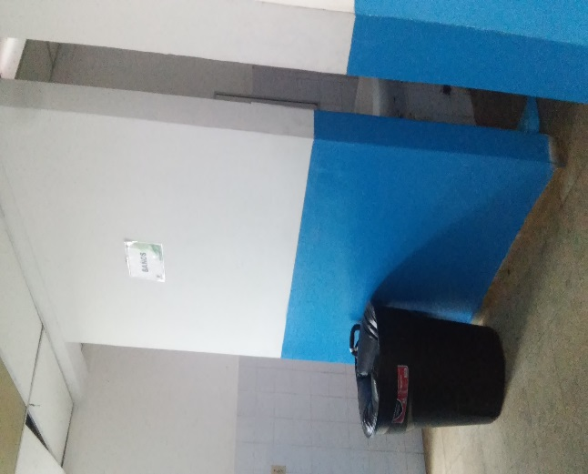
PROBLEMA IDENTIFICADO | META ESPERADA | ACTIVIDAD A REALIZAR | MEDIO VERIFICACIÓN
NECESIDAD DE UN CAMBIADOR DE PAÑALES | COLOCAR UN CAMBIADOR DE PAÑALES EN EL PASILLO DE LOS BAÑOS | SOLICITUD DE COMPRA DE CAMBIADOR. COTIZACIÓN DEL CAMBIADOR. | FOTOGRAFÍAS DEL CAMBIADOR INSTALADO.
Futura ubicación del cambiador
Solicitud de Compra, Ficha Técnica y Cotización

Slide 10
Universo 50 Muestra 42 |  | No hay Problema 0 | Hay Dificultad 1 | Es un factor critico 2 | Es Prioritario 3 | No Responde 4
Relaciones trabajador de la Salud, Paciente, usuario y Familia
11 | Tiempo de espera para recibir atención médica en las salas de espera | 8 | 22 | 2 | 5 | 5

Slide 11
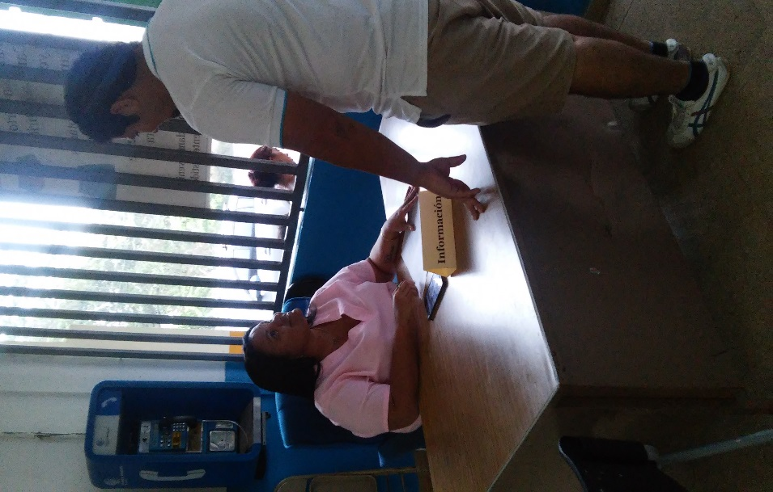
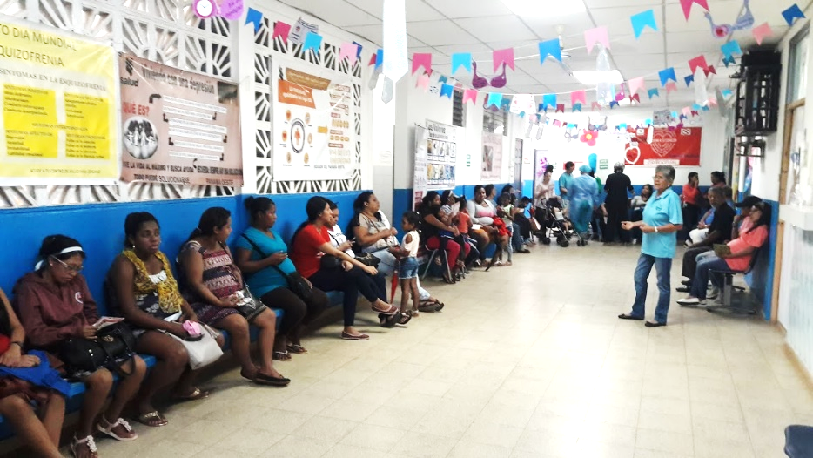
PROBLEMA IDENTIFICADO | META ESPERADA | ACTIVIDAD A REALIZAR | MEDIO VERIFICACIÓN
DEMORA EN LA ATENCIÓN DE LOS PACIENTES PROLONGADA ESPERA PARA RECIBIR LA ATENCIÓN | REDUCCCIÓN DE LOS TIEMPOS DE ESPERA DE LOS PACIENTES PARA RECIBIR LA ATENCIÓN | AGILIZAR LOS PROCESOS DE REGISTRO MÉDICOS. ASIGNACIÓN DE UN PERSONAL PARA LA ORIENTACIÓN Y ORGANIZACIÓN DE LAS FILAS. | APLICACIÓN DE UNA SEGUNDA ENCUESTA DE SATISFACCIÓN AL USUARIO EXTERNO.
Personal para Información y Organización de las Filas
Buzón de Sugerencias
NUDO CRÍTICO: FALTA DE PERSONAL EN REGES, UTILIZACIÓN DE LOS DOS SISTEMAS (ANTIGUO Y SEIS)

Slide 12
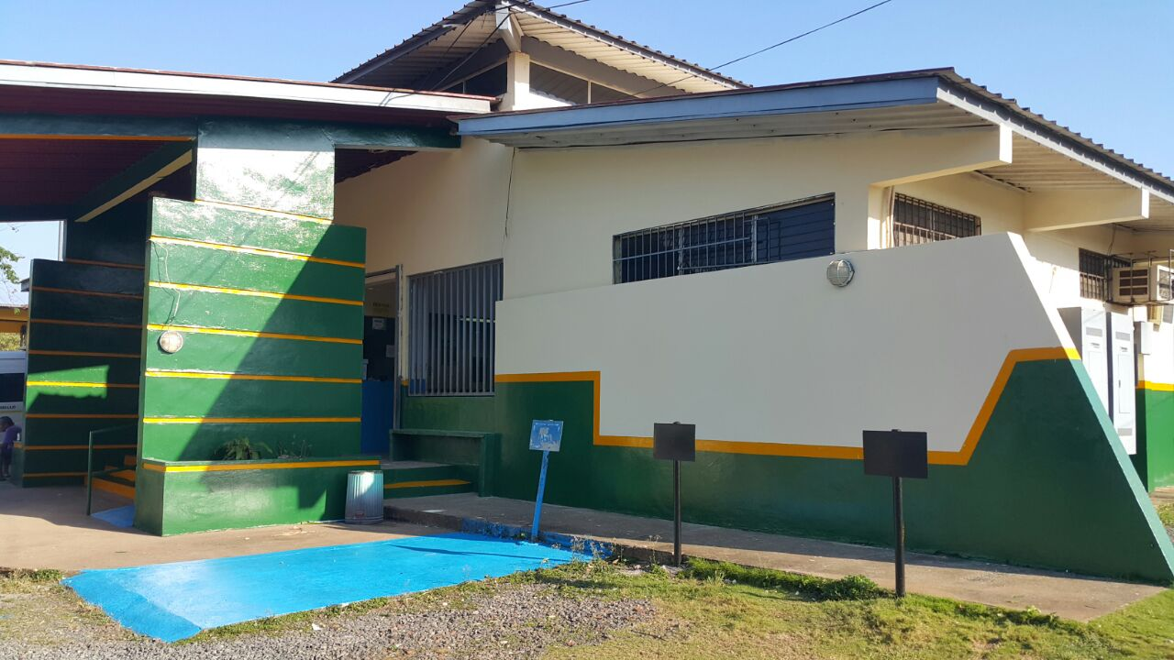
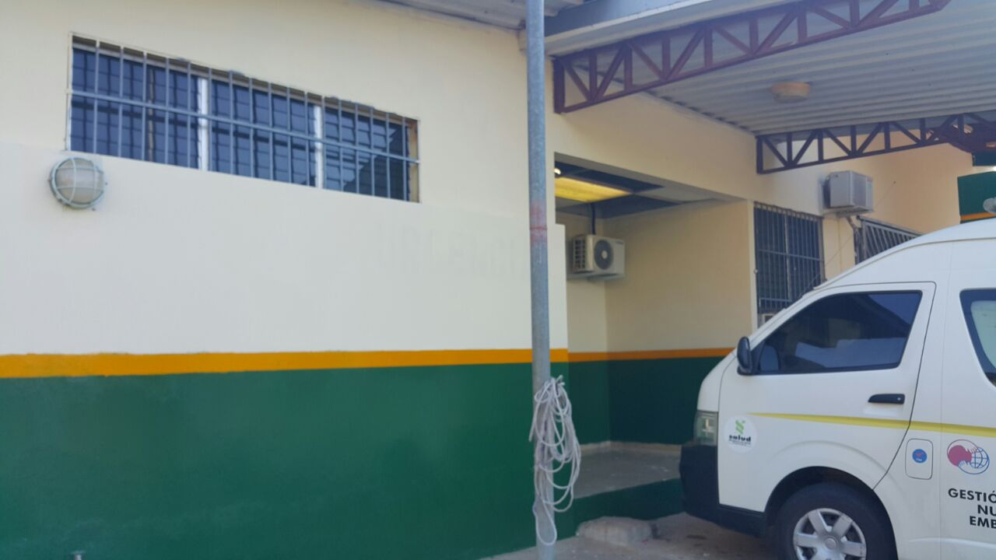
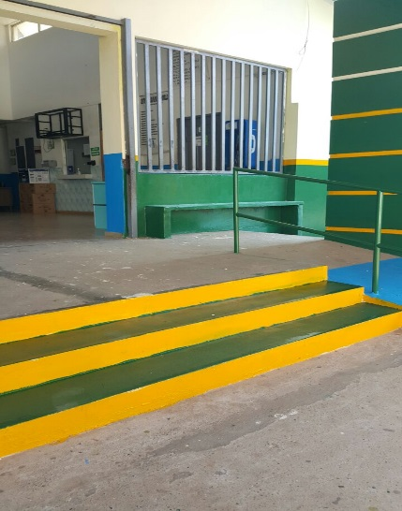
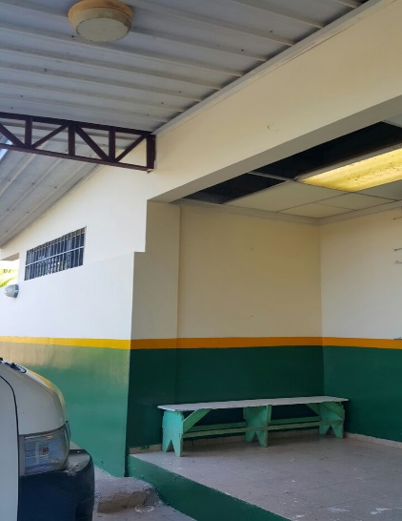
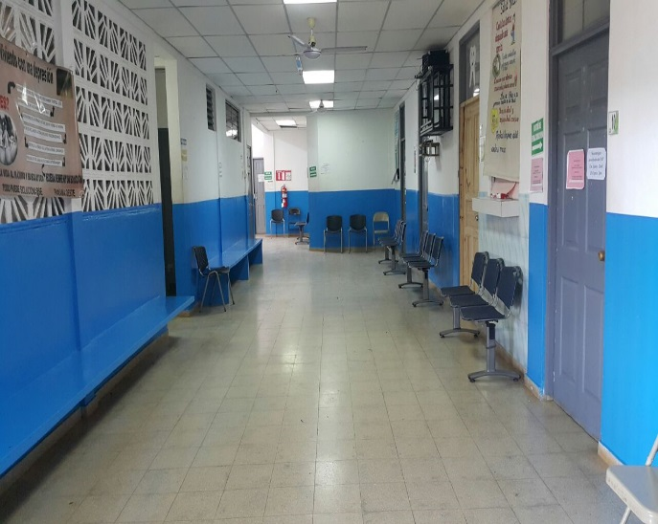
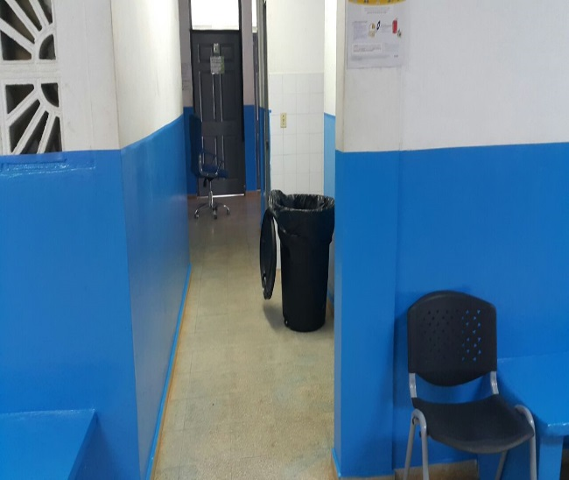
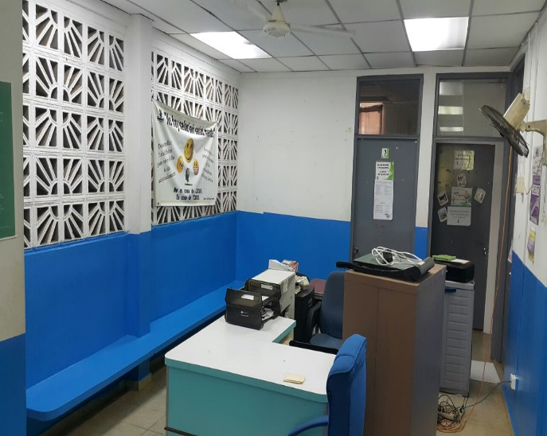
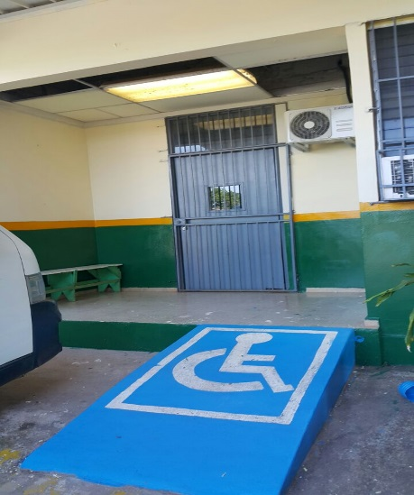
Pintura Exterior del Centro de Salud
evidencias
Pintura Interior del Centro de Salud

Slide 13
Gracias

